Slide 1
Методическая тема школы:«Совершенствование качества образования, обновление содержания и педагогических технологий в условиях реализации ФГОС».
повышение качества образования через непрерывное развитие учительского потенциала;
повышение уровня профессионального мастерства и профессиональной компетентности педагогов для успешной реализации ФГОС второго поколения и воспитания личности, подготовленной к жизни в высокотехнологичном, конкурентном мире.

Slide 2
Основные направления:
работа с методическими объединениями
Информационно-методическое обеспечение профессиональной деятельности педагогов
повышение профессиональной подготовки учителей
работа с молодыми специалистами
Работа с обучающимися.
Ведущие аспекты методической работы:
Аналитическая деятельность
Информационная деятельность
Консультационная деятельность
Организационно – методическая деятельность

Slide 3
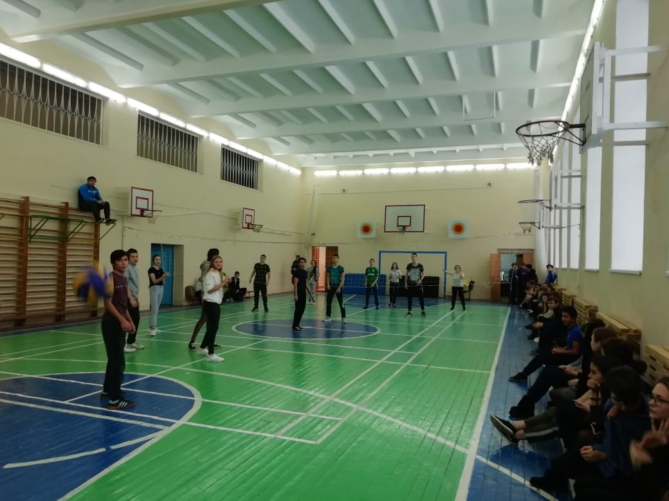
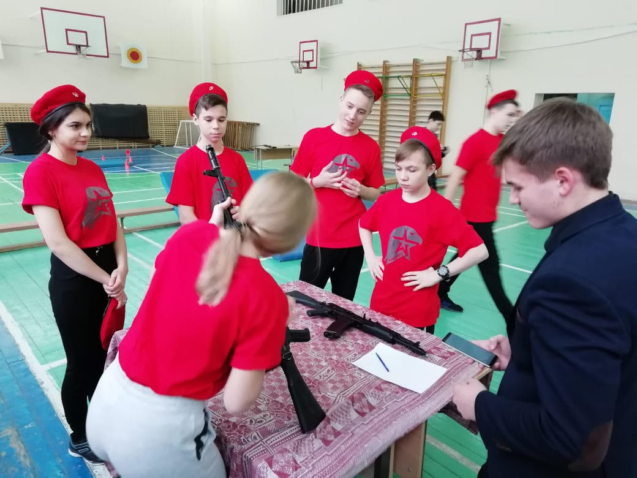
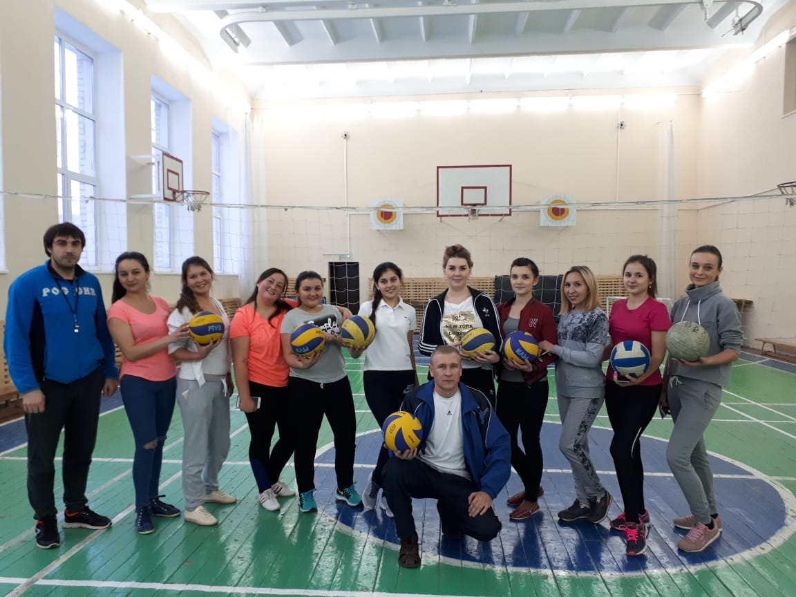
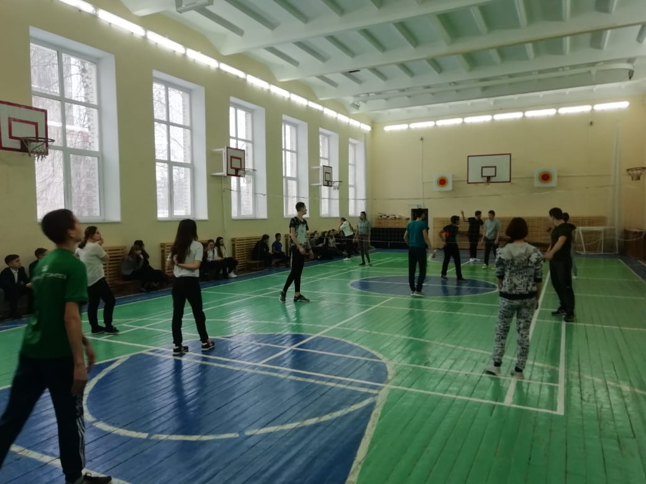

Slide 4
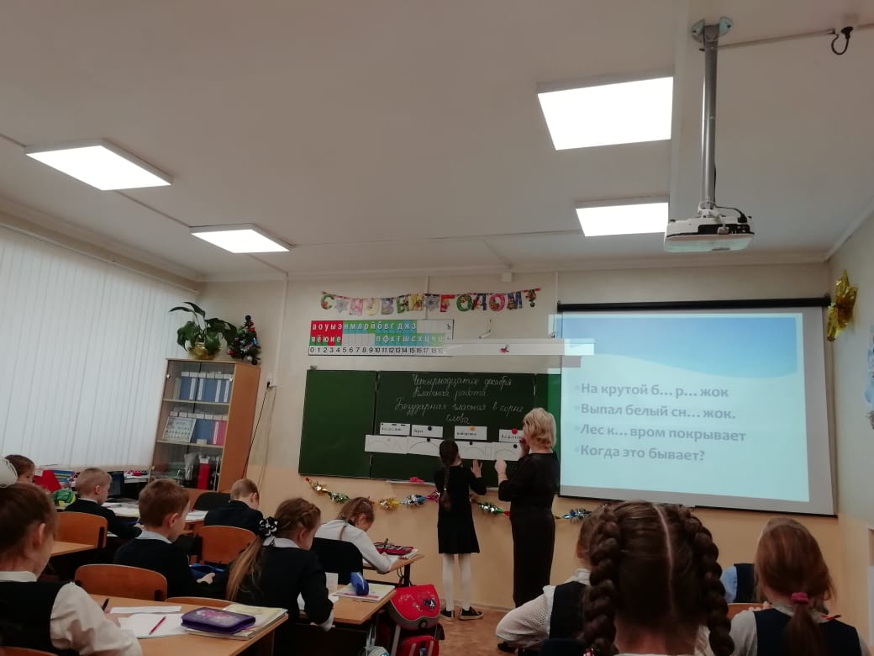
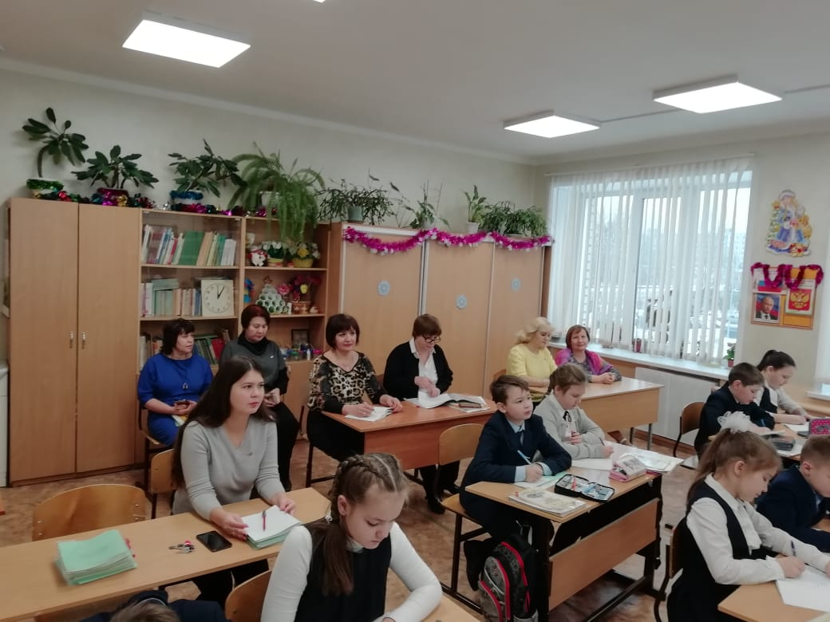
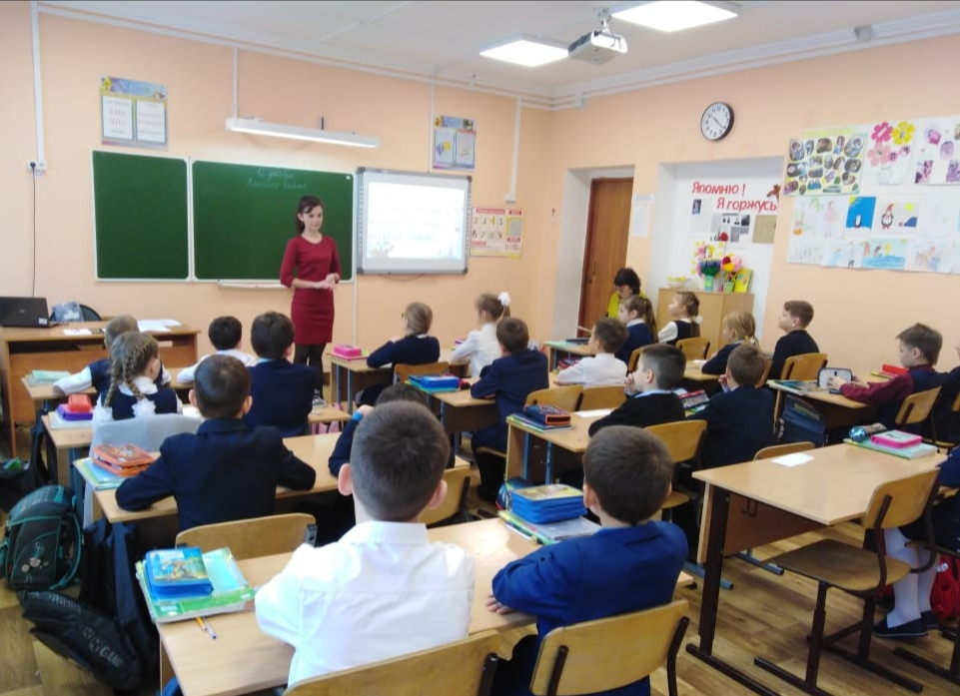

Slide 5
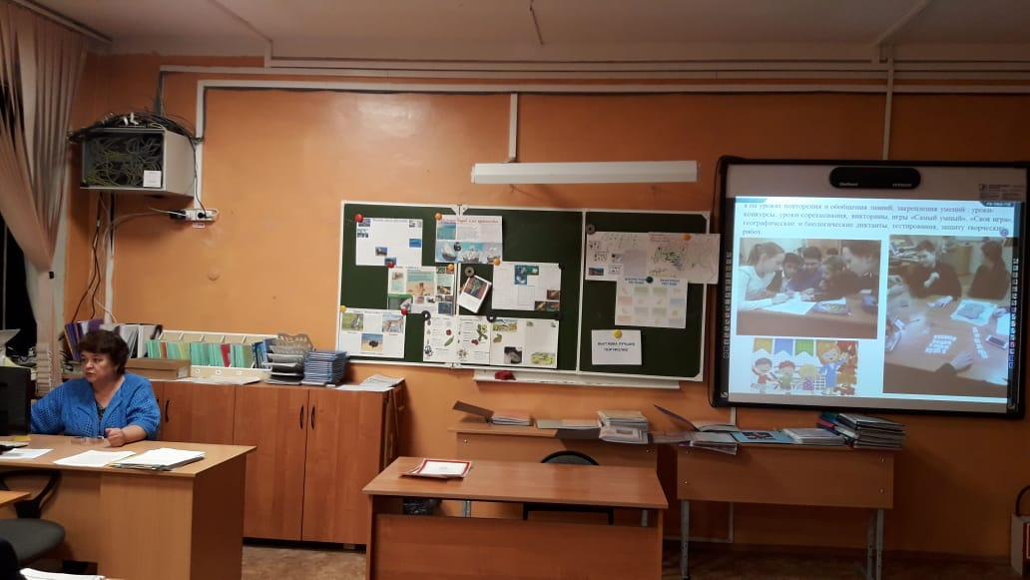
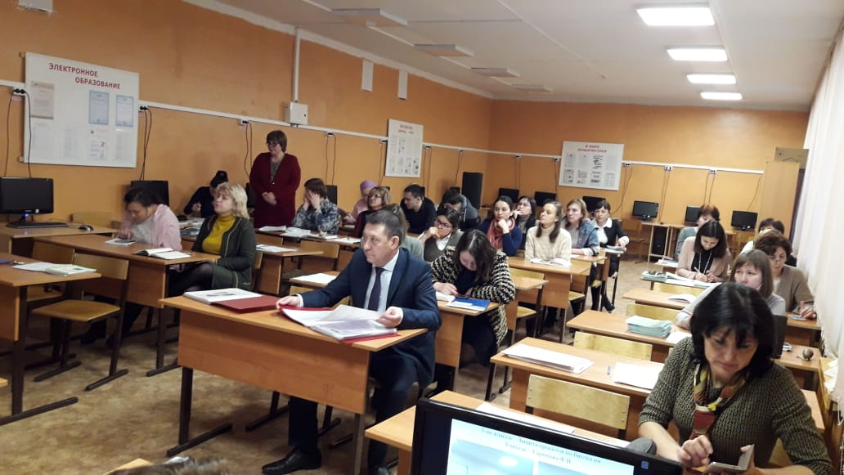

Slide 6
Школьный и муниципальный этап Всероссийских и Республиканских предметных олимпиад школьников в 2018/2019 учебном году
Френкель Евгений- Призёр МЭ
«Победитель школьного этапа»- Герасимова Д. Френкель Е.
«Призёр школьного этапа» - Петрунина Э.,
Шайдуллина В., Яруллин Н., Гилязеева К.
Хабибуллина Альбина - 5 А кл.-54б. (Призёр)
Чумарова Зарина -6 Б кл.-64б.(Призёр)
Насыров Алмаз - 6 Б кл.-58б.(Призёр)
Мингалеева Ралина -7 А кл.-61,5б. (Победитель)
Шарафеева Зарина -7 А кл.-60б. (Призёр)
Даутов Амир - 7 А кл.-61,5б. (Победитель)
Фатыхова Алия -9 А кл.-48б. (Призёр)
Хисамутдинова Камила - 4Б кл.-48 б. (Призёр)

Slide 7
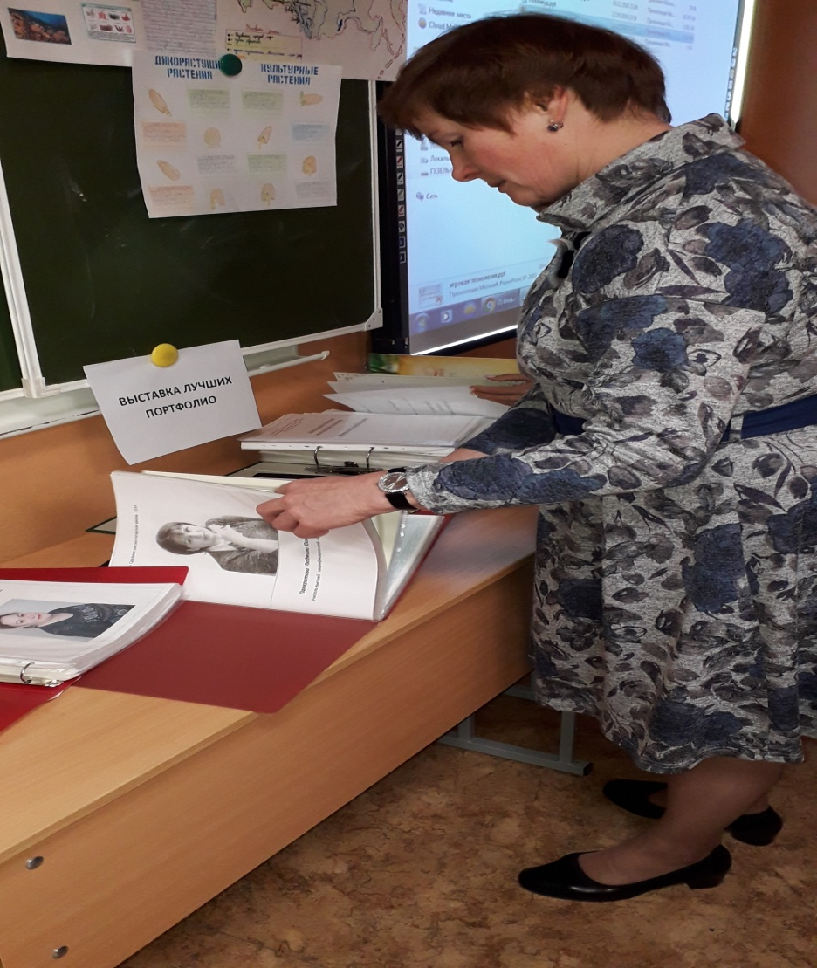
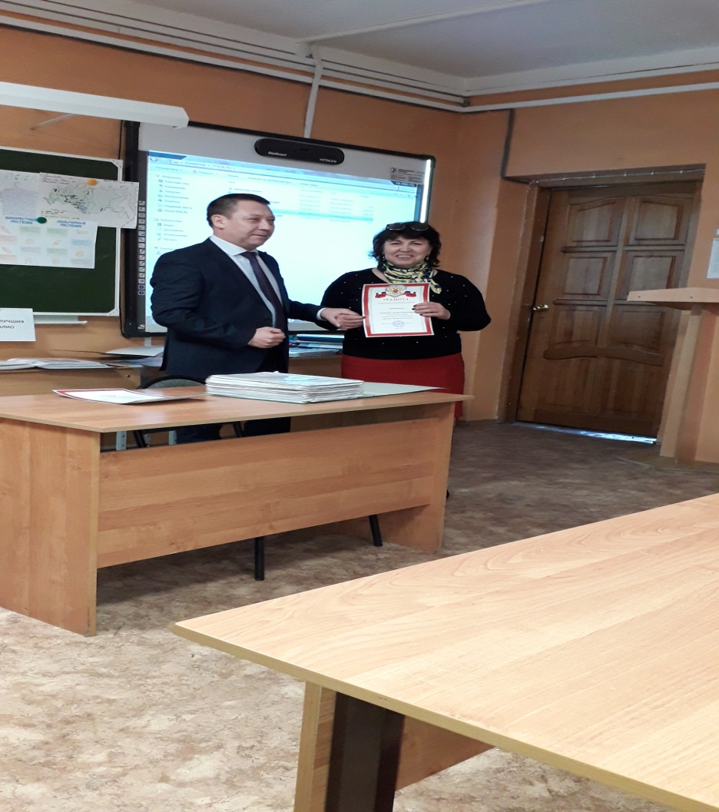
Школьные конкурсы
«Лучшее портфолио учителей»
«Лучшее портфолио учащегося».

Slide 8
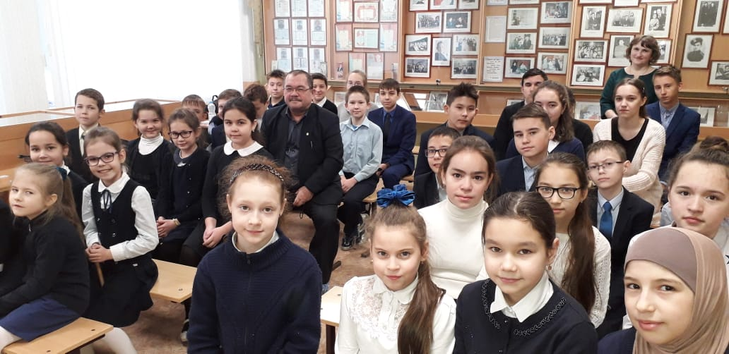
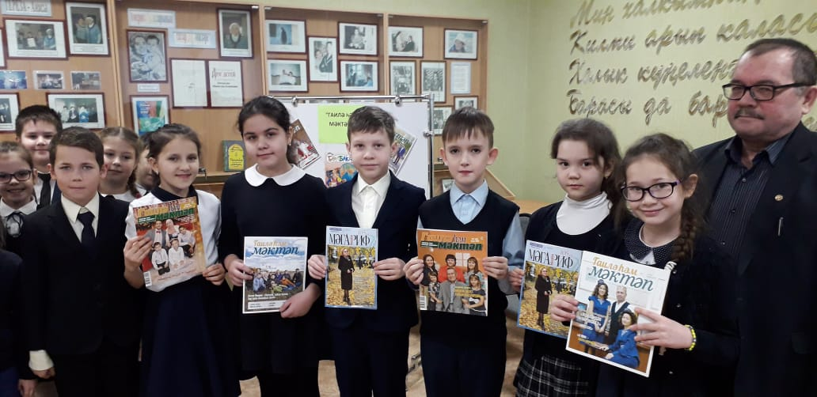
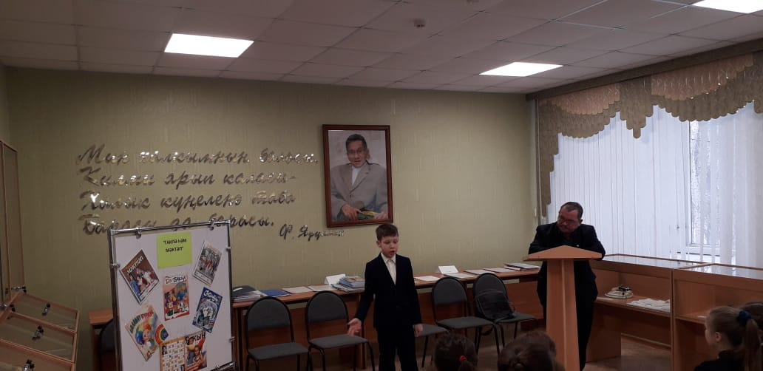

Slide 9
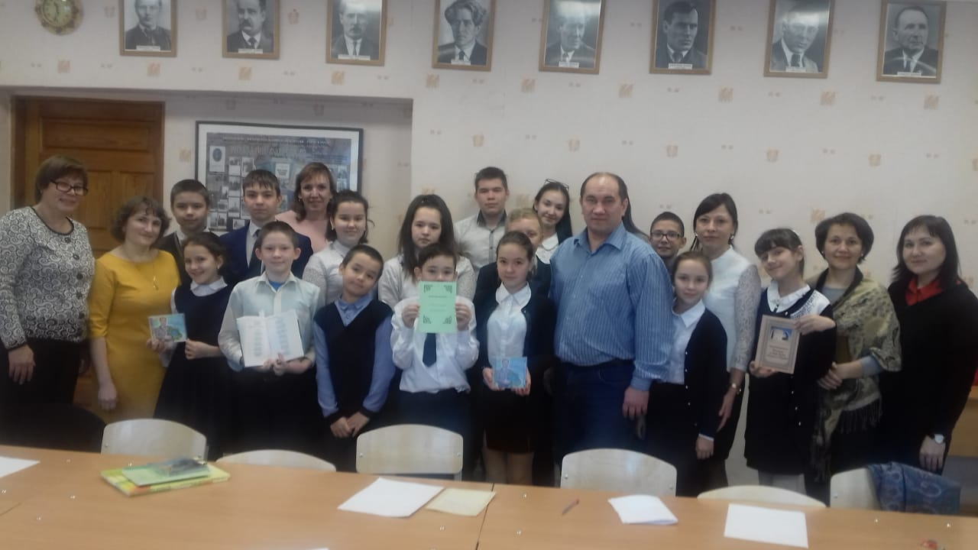
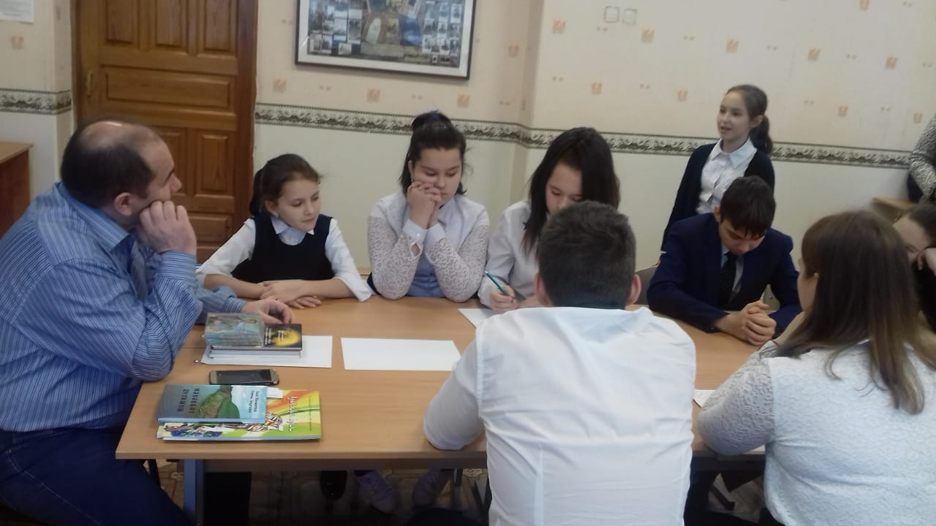

Slide 10
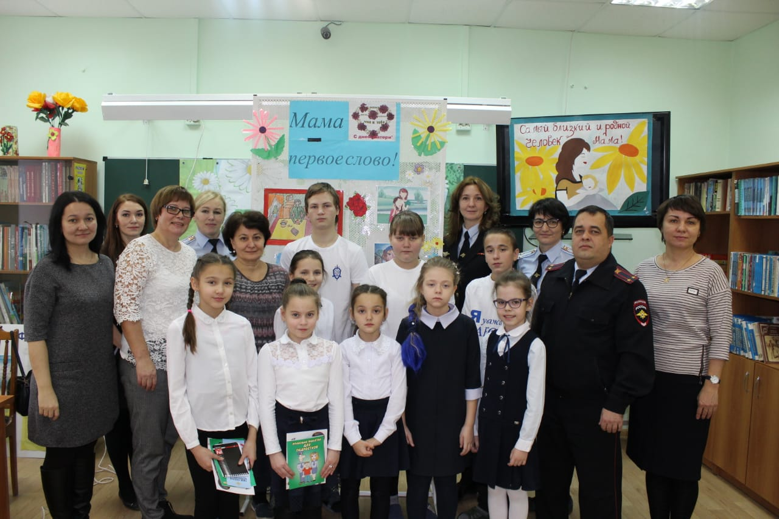

Slide 11
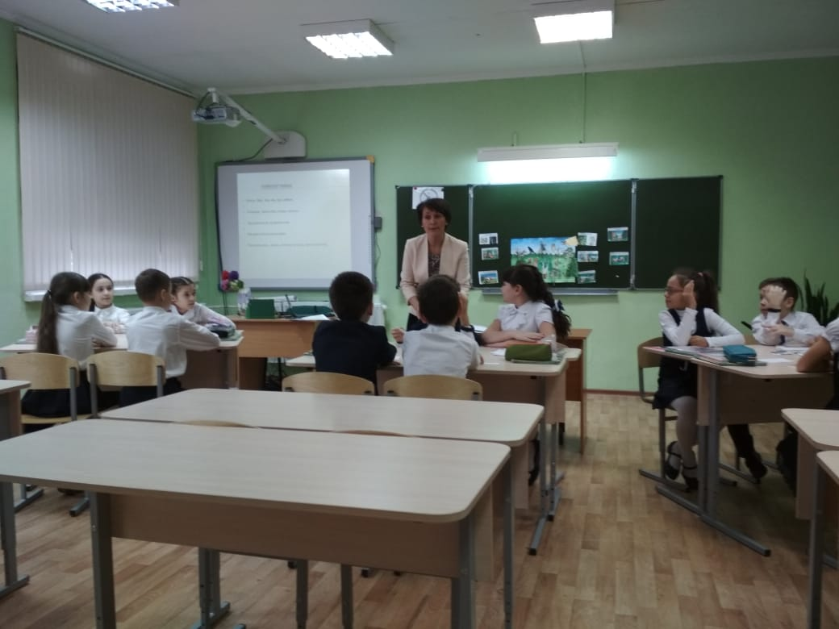
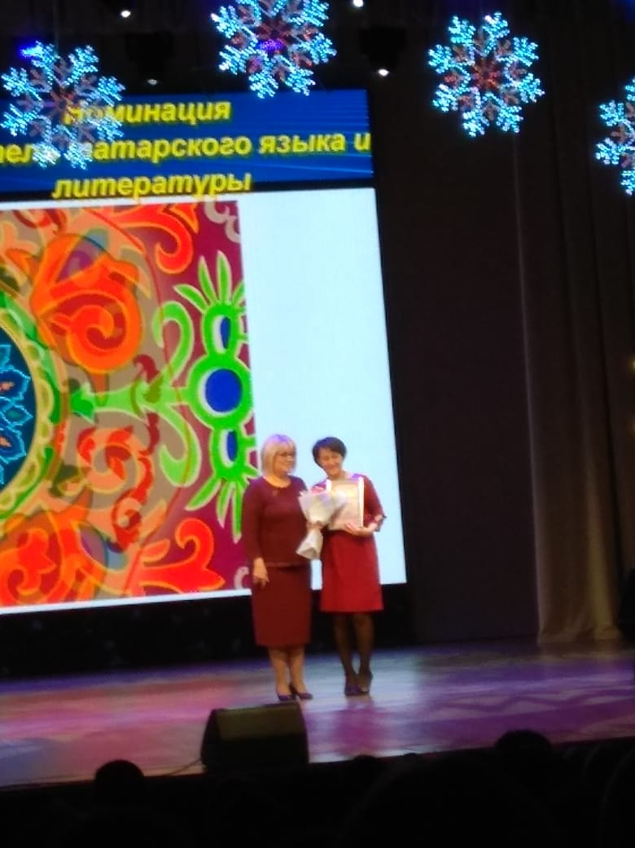
«Учитель года-2019» номинация«Учитель родного языка и литературы».

